Slide 1

Tata 26.10
Ŋgɔdonya
tso Bitcoin ŋu
Mɔfiame na Gɔmedzelawo

Slide 2

Nu ka ta ga le vevie?
Míezãa ga gbe sia gbe, gake zi ʋɛ aɖewo koe míebiaa ale si wòwɔa dɔe.
Notes:
Dzɔtsoƒe: My First Bitcoin, Ŋgɔdonya tso Bitcoin ŋu, Mɔfiame na Gɔmedzelawo, tata 26.10. Wotrɔ asi le eŋu le Creative Commons Attribution-ShareAlike 4.0 International ƒe mɔɖeɖe te; slɛ̃ɖiwo ƒe ƒuƒoƒo sia hã zãa mɔɖeɖe ma ke. Slɛ̃ɖiwo ƒe ƒuƒoƒo sia nye kpekpeɖeŋunu na nufiala le nufiafia me, eye wotu eɖe mɔfiamegbalẽa ƒe biabia adeawo dzi. Mitrɔ asi le kpɔɖeŋuwo, nufiafia ƒe duɖu kple ale si mietsɔa nuwo naa la ŋu be woasɔ kple miaƒe habɔbɔa, gake mikpɔ egbɔ be gɔmesesea kple dedienɔnɔ ŋuti gbedasiwo naganɔ abe ale si wole ene. Womede ɣeyiɣi tɔxɛ aɖeke ɖi na nufiafia ƒe takpekpe aɖeke o.

Slide 3

Ame akpa gãtɔwo metɔa be
yewoabu ga ŋu gbeɖe o
Menye be miakpɔe abe fetu ene alo miazãe o, ke boŋ be miabu nu si wònye kple ale si wòdɔa dɔe ŋu.
Ŋgɔdonya tso Bitcoin ŋu · Nu ka ta ga le vevie?
Notes:
Midze egɔme kple nɔnɔmetata la: ame sia ame si le mía gbɔ la zãa ga eye womebiaa nya tso eŋu o. Mibia ƒuƒoƒo la me tɔwo be ɣekaɣi mlɔetɔ woɖo susuu ga ƒe dzɔtsoƒe ŋu.

Slide 4

Biabia atɔ̃ siwo míatsɔ adze
egɔme
Nu ka ta ameawo hia ga?
Nukae naa nu aɖe zua ga?
Ame kae ate ŋu awɔ ga si miezãna alo aɖu edzi?
Nu ka ta ga si miezãna la ƒe asi xɔa nu?
Ɖe miaƒe ga la ƒlea nu agbɔsɔsɔ si wòƒlea tsã la kea?
Midzra miaƒe ŋuɖoɖowo ɖo
Miŋlɔ ŋuɖoɖo kpui aɖe na biabia ɖe sia ɖe. Miagatrɔ ava wo gbɔ le nuwuwu.
Ŋgɔdonya tso Bitcoin ŋu · Nu ka ta ga le vevie?
Notes:
Mina miniti aɖewo nɔ nusrɔ̃lawo si be woaŋlɔ nu. Migabia tso ame aɖeke si be wòagblɔ eya ŋutɔ ƒe ganyawo ŋuti nyatakakawo o. Woagbugbɔ ŋuɖoɖo siawo dzi le “Nu ka kplɔe ɖo?” ƒe slaid si dzi nusɔsrɔ̃ veviwo le la dzi.

Slide 5

Nyateƒe alo nukpɔsusu?
Nyateƒe: "Woxɔa ga-agbalẽ sia hena adzɔxexe." Woate ŋu adzro esia me akpɔ.
Nukpɔsusu: "Esiae nye ga ƒe ƒomevi si nyo wu." Ehiã nudzidzedzenuwo kple kpeɖodziwo.
Mɔfiame sia le nufiafia ɖeɖe ko ŋuti. Mena aɖaŋu le ganyawo, gade asi dɔ me, se alo adzɔ ŋuti o, eye megblɔna na mi be miaƒle, midzra alo mialé nane ɖe asi o.
Ŋgɔdonya tso Bitcoin ŋu · Nu ka ta ga le vevie?
Notes:
Mizi ɖe vovototo sia dzi le nufiafiaɣeyiɣi blibo la me. Ne ame aɖe tsɔ nya aɖe va la, mibia be: míate ŋu aka ɖe edzi loo, alo ehiã nudanuwo kple kpeɖodziwo?

Slide 6

Nu ka nye ga?
Ga nye nu si wozãna hena nuwo tɔtrɔ.

Slide 7

Nuɖɔɖɔ kple Ame Eveawo ƒe Nuhiahiãwo ƒe Gododo
Ele be ame eveawo siaa nadi nu si le ame evelia si, le ɣeyiɣi ɖeka me eye le agbɔsɔsɔ siwo sɔ me.
Ŋgɔdonya tso Bitcoin ŋu · Nu ka nye ga?
Notes:
Mizã kpɔɖeŋu si le mɔfiamegbalẽ la me: miedoa mɔli eye miehiã afɔkpa, gake afɔkpadzala la hiã nuɖaami, menye mɔli o. Ganyawo ŋuti nunyalawo yɔa esia be ame eve ƒe nuhiahiãwo ƒe ɖekpekpe.

Slide 8
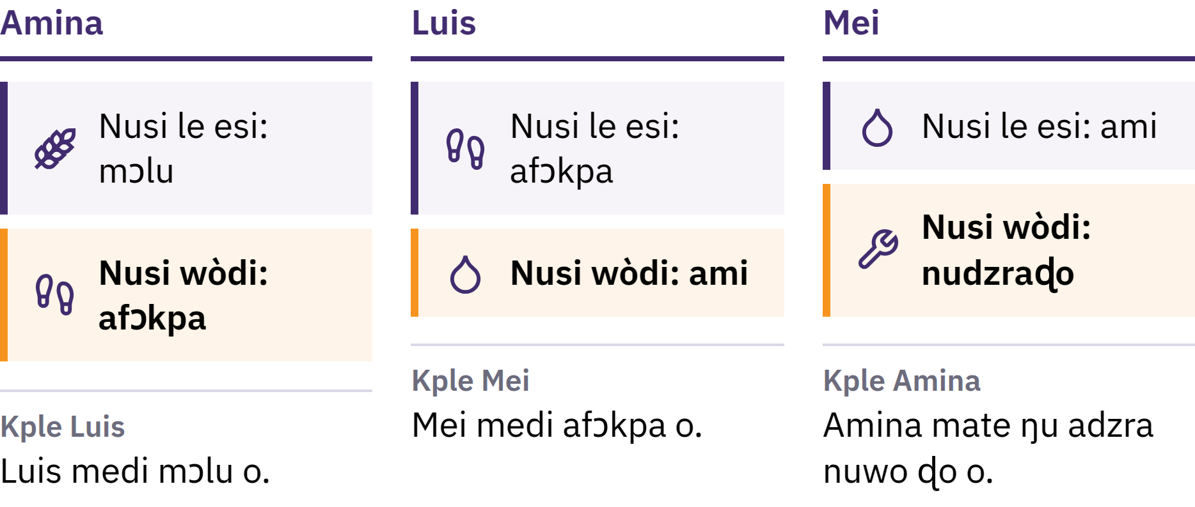
Nuɖɔɖɔ kple Ame Eveawo ƒe Nuhiahiãwo ƒe Gododo
Ele be ame eveawo siaa nadi nu si le ame bubu la si, le ɣeyiɣi ɖeka me eye le agbɔsɔsɔ siwo sɔ me.
Ŋgɔdonya tso Bitcoin ŋu · Nu ka nye ga?
Notes:
Mizã kpɔɖeŋu si le mɔfiamegbalẽ la me: miedoa mɔli eye miehiã afɔkpa, gake afɔkpadzala la hiã nuɖaami, menye mɔli o. Ganyawo ŋuti nunyalawo yɔa esia be ame eve ƒe nuhiahiãwo ƒe ɖekpekpe.

Slide 9

Ga Nye Asitsatsa ƒe Dɔwɔnu
Ame aɖeke medi ga ɖe eya ŋutɔ ta o. Viɖe le eŋu elabena ame bubuwo xɔnɛ, eye wokpɔa mɔ be ame bubuwo hã axɔe emegbe.
Ŋgɔdonya tso Bitcoin ŋu · Nu ka nye ga?
Notes:
Gaƒe lãdzẽ nye agbalẽ kakɛ aɖe ko. Ga kpɔa nuɖeɖe ɖe nu me ƒe kuxi gbɔ to nudzadzra kple nuƒeƒle mama me: miedzraa miaƒe mɔlu na ame aɖe eye mieƒlea afɔkpa le ame bubu gbɔ. Esiae wɔa vovototo le ga kple nuɖeɖe ɖe nu me dome.

Slide 10

Nu Etɔ̃ Siwo Ga Wɔna
Nuɖɔɖi ƒe mɔnu: amewo lɔ̃a be woatsɔe axe fe
Akɔntabubu ƒe ɖoɖonu: wotsɔe ɖea nuwo ƒe asiwo fia
Asixɔxɔdzraɖoƒe: etsɔa asixɔxɔ tso egbea yi etsɔme
Ga aɖeke mete ŋu dzraa asixɔxɔ ɖo bliboe o, gake ga ƒomevi aɖewo ƒe ŋusẽ le nuƒleƒle me ɖea kpɔtɔ blewu wu bubuwo tɔ.
Ŋgɔdonya tso Bitcoin ŋu · Nu ka nye ga?

Slide 11

Tso Hotsuiwo gbɔ yi Agbalẽ
gbɔ
Hotsuiwo, edze, dzonuwo, aƒelãwo, akɔbli, klosalo, sika
Ga xɔasiwo: wosɔ gbɔ o, wotsia ɣeyiɣi didi, eye woxɔa wo le teƒe geɖewo
Agbalẽ dzi kpeɖodziwo siwo woate ŋu atsɔ aɖɔli ga ƒe agbɔsɔsɔ si woagblɔ ɖi
Sika dzidzenuwo: ga ƒe dzidzenu si se bla kple sika
Seawo to vovo le teƒe kple ɣeyiɣi vovovowo me.
Ŋgɔdonya tso Bitcoin ŋu · Nu ka nye ga?

Slide 12
Dziɖuɖu ƒe ga
1971: Amerika Dukɔ Ƒoƒuawo tsɔ nuwuwu va ɖɔla trɔtrɔ ɖe sika ŋu le se nu na dukɔ bubuwo ƒe dziɖuɖuwo kple gadzraɖoƒe veviwo
Egbea, dukɔwo ƒe ga ƒomevi akpa gãtɔ nye fiat ga: wohea do go le dziɖuɖu ƒe ŋusẽ te, eye womate ŋu atrɔe ɖe sika alo asitsatsa nu bubu aɖeke ŋu o
Fiat nye Latin gbe me nya si gɔmee nye "nenɔ nenema", eye zi geɖe la, wose egɔme be "le gbeɖeɖe nu"
Woxɔa edzi elabena amewo, asitsatsa habɔbɔwo, gadzraɖoƒewo kple dziɖuɖuwo zãa eŋu; sewo naa wòzu ga si womate ŋu agbe le fexexe me o, eye wobia be woazã eŋu axe adzɔ
Ŋgɔdonya tso Bitcoin ŋu · Nu ka nye ga?

Slide 13

Míeʋu tso ga si ƒe gɔmeɖoanyi
nye nu aɖe gbɔ yi ga si ƒe
gɔmeɖoanyi nye ame aɖe dzi
kaka gbɔ.
Ŋgɔdonya tso Bitcoin ŋu · Nu ka nye ga?

Slide 14

Nu kae mele míaƒe ga ŋu nyuie o?
Ne amewo se nya si nye ga ƒe asixɔxɔ ƒe ɖeɖi la, zi geɖe la wosusuna be nuwo ƒe asiwo le dziɖem.

Slide 15
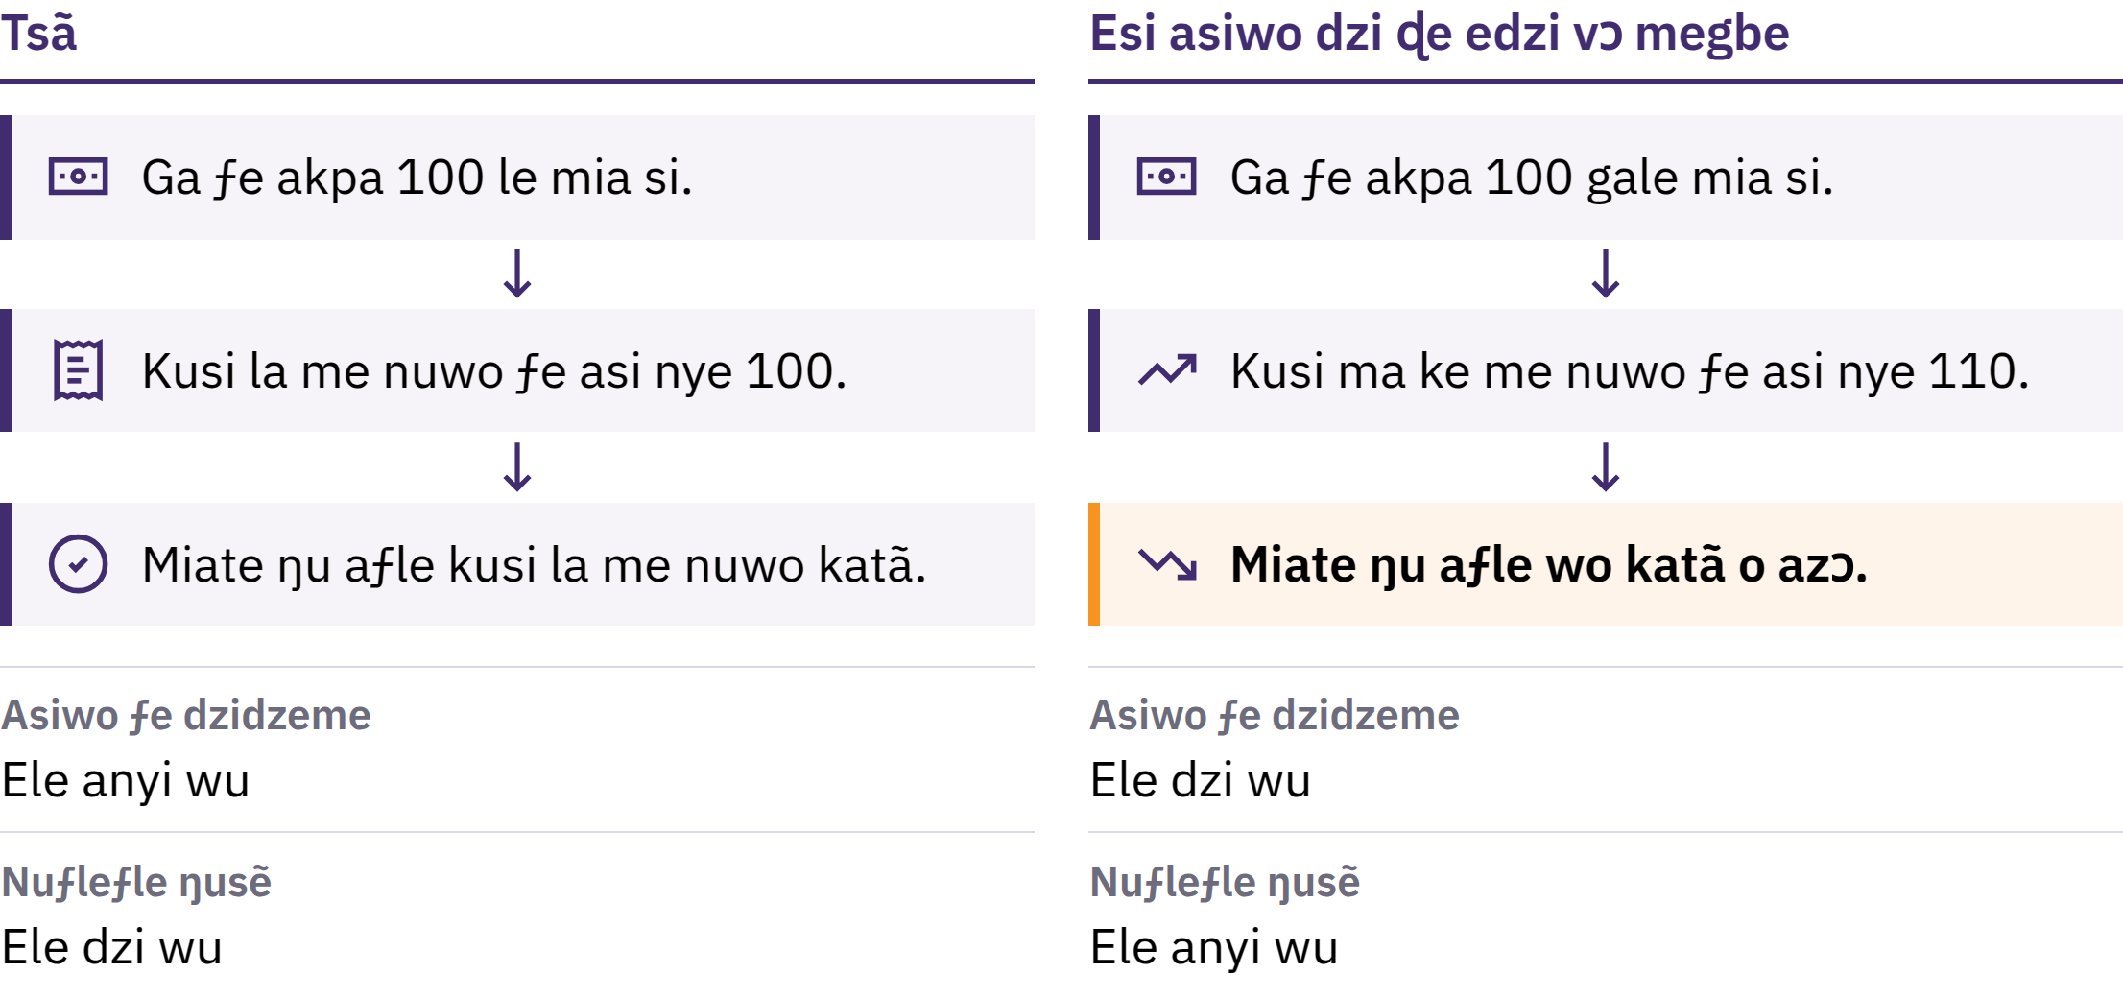
Asidzidede kple Nuƒleŋusẽ
Ŋgɔdonya tso Bitcoin ŋu · Nu kae mele míaƒe ga ŋu nyuie o?
Notes:
Asixɔxɔ ƒe dzidzeme nye nuwo ƒe asiwo katã ƒe dzidzeme si yi edzi ɖaa. Eƒe akpa bubu enye nuƒleŋusẽ: nu didi si ga ƒe dzidzenu ɖeka ate ŋu aƒle. Ne nu veviwo ƒe kusi ɖeka ƒe asi dzi tso ga ƒe dzidzenu 100 yi 110 la, ga ƒe dzidzenu 100 ma ke magate ŋu aƒle nu siwo katã le kusi la me o.

Slide 16

Asidzidede kple Nuƒleŋusẽ
Ŋgɔdonya tso Bitcoin ŋu · Nu kae mele míaƒe ga ŋu nyuie o?
Notes:
Asixɔxɔ ƒe dzidzeme nye nuwo ƒe asiwo katã ƒe dzidzeme si yi edzi ɖaa. Eƒe akpa bubu enye nuƒleŋusẽ: nu didi si ga ƒe dzidzenu ɖeka ate ŋu aƒle. Ne nu veviwo ƒe kusi ɖeka ƒe asi dzi tso ga ƒe dzidzenu 100 yi 110 la, ga ƒe dzidzenu 100 ma ke magate ŋu aƒle nu siwo katã le kusi la me o.

Slide 17

Susu Geɖewo, Tiatia Ɖeka
Ga kple gaxɔxɔ ƒe agbɔsɔsɔ dziɖeɖe
Nunana me tɔtɔwo kple tɔtrɔwo le nubiabia me
Ga si ƒe asixɔxɔ le ɖeɖem ɖe anyi, adzɔwo, nudɔwɔwɔ ƒe gazazãwo
Nu siwo hea esia va dometɔ ɖeka nye tiatia, menye dzɔdzɔme nudzɔdzɔ o: le fiat-ga ƒe ɖoɖo me la, dɔwɔƒe ʋɛ aɖewo ate ŋu aɖe ga kple gaxɔxɔ ƒe agbɔsɔsɔ dzi eye woatrɔ eƒe sewo.
Ŋgɔdonya tso Bitcoin ŋu · Nu kae mele míaƒe ga ŋu nyuie o?
Notes:
Ganyawo ŋuti nunyalawo hea nya tso ale si nu siwo hea nudzɔdzɔa vɛ la dometɔ ɖe sia ɖe le vevie ŋu. Mina miaƒe susu nanɔ nu ɖeka si hea nudzɔdzɔa vɛ, si nye nyametsotso boŋ eye menye nu si dzɔ le dzɔdzɔme o la dzi.

Slide 18
Nuxaxa kple Asixɔxɔ
Mona Lisa ŋutɔŋutɔ la ƒe asi kɔ wu kɔpi ɖe sia ɖe tɔ: eya ɖeka koe li
Nu ƒe agbɔsɔsɔ sue ɖeɖeko menaa asi nɛ o, gake ne amewo di nu aɖe la, eƒe agbɔsɔsɔ le vevie
Ne ga ƒe agbɔsɔsɔ dzi kaba wu nu siwo woate ŋu atsɔe aƒle ƒe agbɔsɔsɔ la, ga ƒe dzidzenu ɖe sia ɖe ƒe nuƒleŋusẽ ɖea kpɔtɔ zi geɖe
Ŋgɔdonya tso Bitcoin ŋu · Nu kae mele míaƒe ga ŋu nyuie o?

Slide 19
Asixɔxɔwo ƒe dzidzedze mekpɔa ŋusẽ ɖe ame sia ame dzi
sɔsɔe o
Ga si le asi kple ga si woda ɖi la ƒe nuƒleŋusẽ ate ŋu aɖe kpɔtɔ
Nunɔamesi siwo ƒe asi le dzi yim la tɔwo ate ŋu akpɔ dzikpɔkpɔ aɖe
Fetuwo kple nuwo ƒe asiwo trɔna le kabakaba vovovowo me
Ga si le miaƒe gadzraɖoƒe akɔnta dzi la to vovo na ga si le mia si: enye gadzraɖoƒea ƒe ŋugbedodo be yeaɖo ga na mi. Ŋugbedodo ma vaa eme zi geɖe, gake esia nɔa gadzraɖoƒea kple se siwo dzi wòwɔa dɔ ɖo la si.
Ŋgɔdonya tso Bitcoin ŋu · Nu kae mele míaƒe ga ŋu nyuie o?

Slide 20
Miwɔe kpɔ: Nuƒleŋusẽ ƒe dodokpɔ
Mitia nu si wozãna gbe sia gbe ɖeka: abolo, mɔzɔzɔ, alo telefon dzi ga
Miŋlɔ eƒe asi egbea ɖi
Mibia ame aɖe asi si woxɔna ɖe eta ƒe aɖewo siwo va yi me, eye miɖo ŋku nuŋlɔɖi si dzi woate ŋu aka ɖo me ne miate ŋu
Gakpɔkpɔ hã dzi ɖe dzidzeme ma kea? Nu bubu kae ate ŋu aɖe tɔtrɔa me?
Ŋgɔdonya tso Bitcoin ŋu · Nu kae mele míaƒe ga ŋu nyuie o?
Notes:
Esia wɔa dɔ nenye be mɔ̃ aɖeke alo intanɛt mele o hã. Mitsɔ ŋuɖoɖowo le ƒuƒoƒoa me sɔ kple wo nɔewo, eye mina nusrɔ̃lawo naɖo ŋku edzi be asi ɖeka koe menye ga ƒe ŋusẽ dziɖeɖe ƒe dzidzemekpɔkpɔ bliboa o.

Slide 21
Fiat ga wɔa dɔ, gake afɔkuwo le eme
Fexexe si le bɔbɔe, fexɔxɔ si ate ŋu atrɔ ɖe nɔnɔme nu, dɔwɔnuwo na xaxaɣiwo gbɔ kpɔkpɔ
Gake eƒe agbɔsɔsɔ kple sewo ate ŋu atrɔ, eye amesiwo zãnɛ la ƒe nya mekpɔa ŋusẽ geɖe le eŋu o
Esia tae amewo le mɔ bubuwo dim, eye esia tae wowɔ Bitcoin.
Ŋgɔdonya tso Bitcoin ŋu · Nu kae mele míaƒe ga ŋu nyuie o?

Slide 22

Nukae nye Bitcoin?
Ga dijital si menɔa dziɖuɖuƒe ɖeka ƒe ŋusẽ te o, esi ƒe agbɔsɔsɔ ƒe se li, eye woate ŋu aɖoe tso ame aɖe gbɔ ɖe ame bubu gbɔ bank ƒe mɔɖeɖe manɔmee.

Slide 23
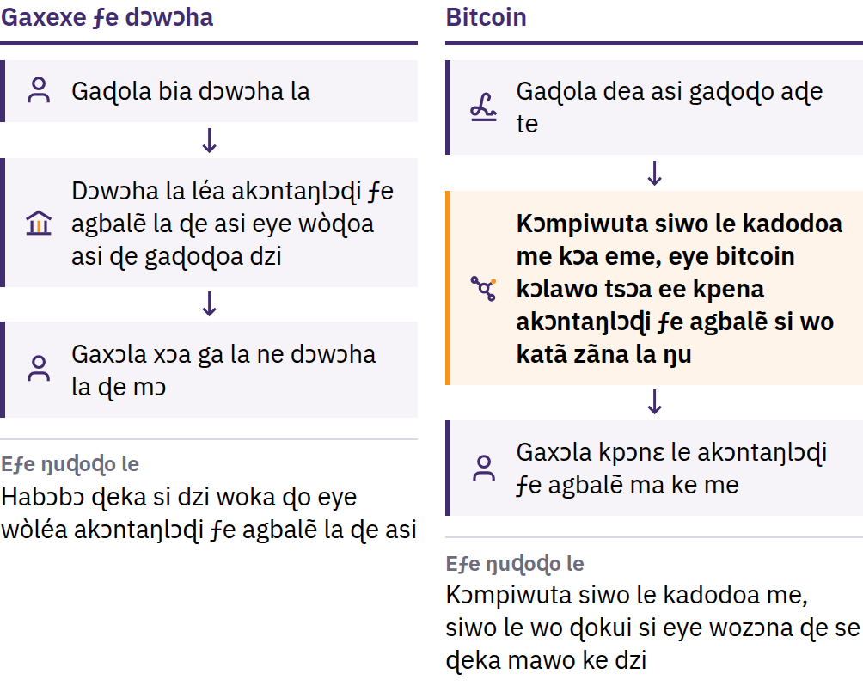
Ga ɖeka zazã zi eve ƒe kuxi
31 Kele 2008: Satoshi Nakamoto ta Bitcoin: Elektrɔnik Ga ƒe Ɖoɖo Le Ame Kple Ame Dome. Dzove 2009: kadodomɔa dze egɔme.
Ŋgɔdonya tso Bitcoin ŋu · Nukae nye Bitcoin?
Notes:
Hafi Bitcoin nadze, gaɖoɖo to internet dzi nɔa te ɖe habɔbɔ si dzi wokpɔa ŋu ɖo ŋu ɣesiaɣi: bank alo fexexe ƒe dɔwɔƒe si dzraa gaƒe nuŋlɔɖiwo ɖo, naa mɔɖeɖe akɔntawo, eye ate ŋu ana fexexe nade megbe, axe mɔ nɛ alo atrɔe megbe. Ele bɔbɔe be woawɔ dijital nyatakakawo ƒe kɔpi: ne woate ŋu azã dijital ga ɖeka zi eve la, mate ŋu awɔ dɔ abe ga ene o. Esiae nye ga ɖeka zãzã zi eve ƒe kuxi la. Satoshi Nakamoto nye ame ɖeka alo ameha aɖe si zãa ŋkɔ ma.

Slide 24
Ŋusẽ mele teƒe ɖeka o · Eƒe agbɔsɔsɔ li se · Ame kple ame tẽ
Ŋusẽ mele asi ɖeka me o: dɔwɔƒe titina aɖeke meʋua akɔntawo, trɔa ga si le akɔntawo me, alo ɖea mɔ na ame siwo ge ɖe eme o
Esi anɔ anyi la ƒe seɖoƒe li: bitcoin ƒe agbɔsɔsɔ magbɔ wu miliɔn 21 gbeɖe o
Ame kple ame tẽ: miɖoe ɖe ame aɖe sia aɖe, le teƒe aɖe sia aɖe, eye mele be miabia mɔ tso ŋusẽkpɔƒe titina aɖeke gbɔ o
Kɔmpani aɖeke mate ŋu axe mɔ ɖe bitcoin si miawo ŋutɔ miele dzi kpɔm la zazã nu o. Ablɔɖe ma hã hea agbanɔamedzi vɛ: zi geɖe la, womate ŋu atrɔ gaɖoɖa si sɔ se nu la megbe o, eye kpekpeɖeŋunanaƒe aɖeke meli na kadodoɖoɖo la o.
Ŋgɔdonya tso Bitcoin ŋu · Nukae nye Bitcoin?
Notes:
Ŋusẽ mamã ɖe teƒe vovovowo mefia be amesiame ƒe ŋusẽ sɔ o. Efia be gomekpɔla ɖeka aɖeke mate ŋu atrɔ akɔntabale agbalẽa alo gaŋuti sewo na amesiame o.

Slide 25
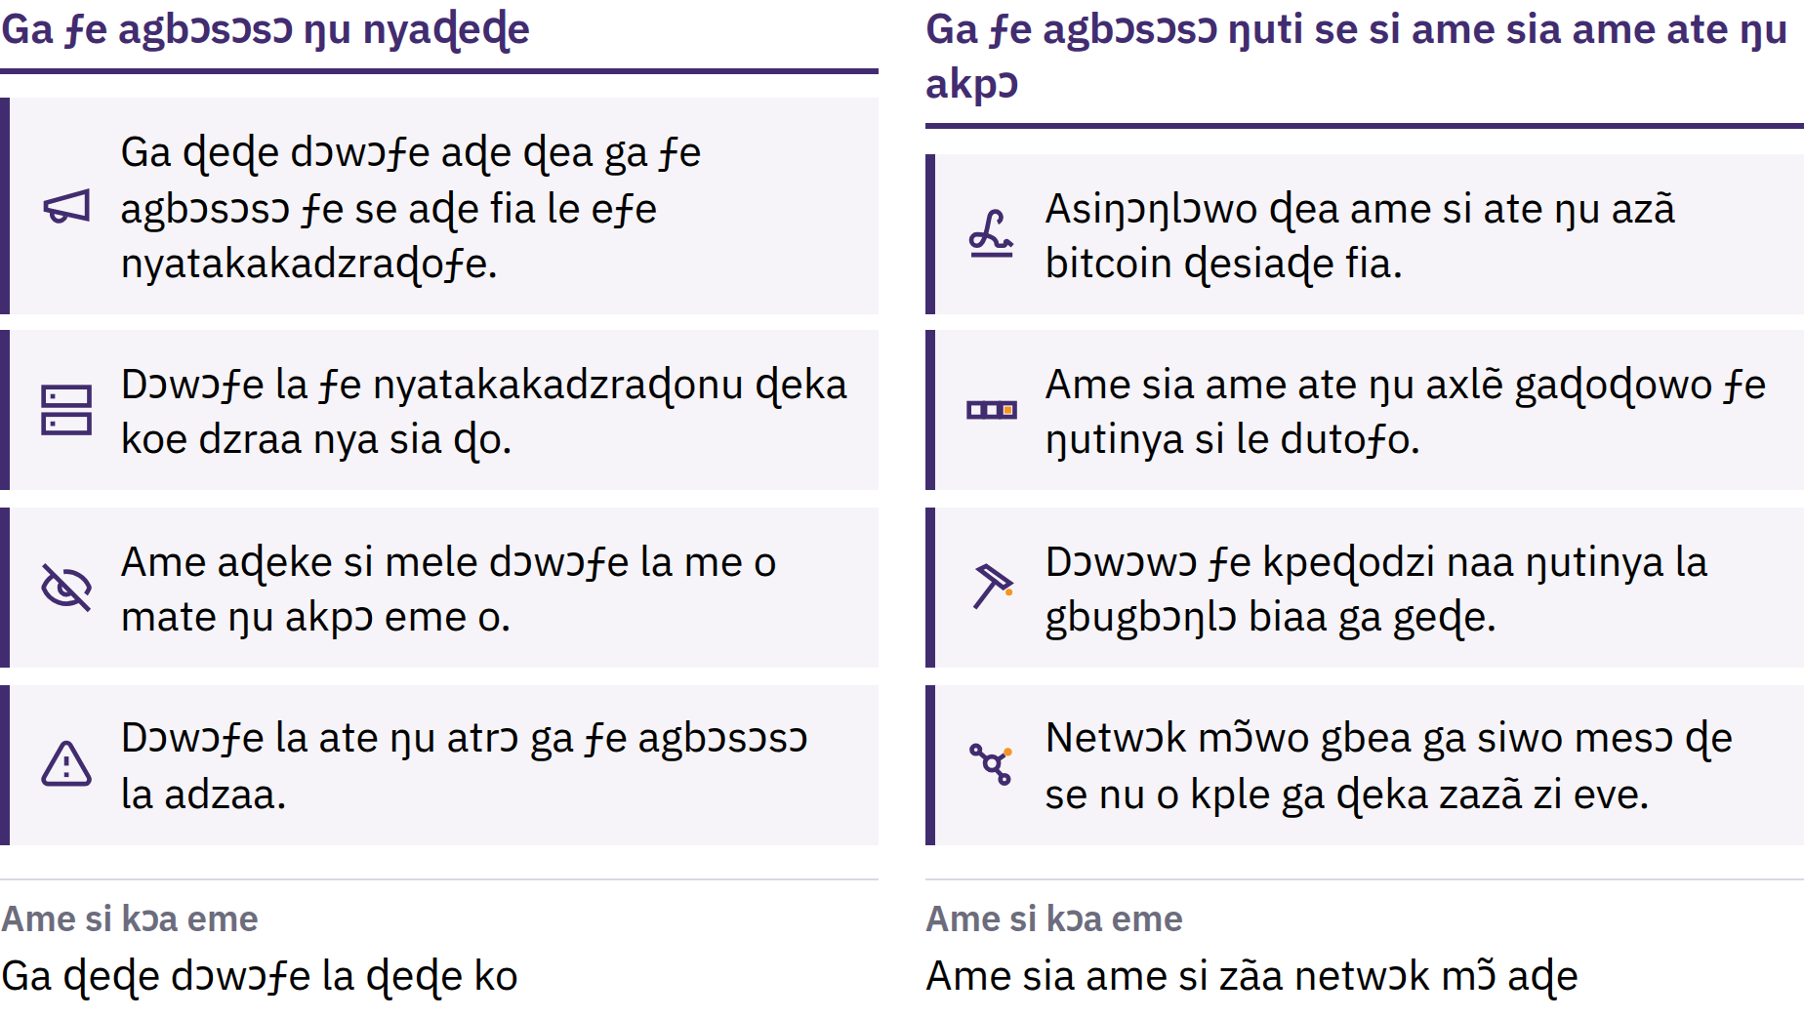
Seɖoƒe si ame sia ame ate ŋu aka ɖe edzi
Ŋgɔdonya tso Bitcoin ŋu · Nukae nye Bitcoin?
Notes:
Woɖea bitcoin yeye ɖe go le ɣeyiɣi ɖoɖo si ame sia ame ate ŋu akpɔ nu, eye kɔmputa siwo wɔa dɔ le wo ɖokui si, siwo woyɔna be kadodowo, gbea blɔk ɖesiaɖe si dzi se ma dzi o. Woate ŋu aka ɖe se si ɖo liƒo na bitcoin ƒe agbɔsɔsɔ dzi, elabena ame sia ame ate ŋu akpɔ egbɔ. Menye dzɔdzɔme ƒe se aɖe o: eli elabena ame siwo le gome kpɔm le ɖoɖoa me le edzi kpɔm be woawɔ ɖe edzi. Agbɔsɔsɔ si ŋu liƒo le mele efiãm be asi axɔ dzi godoo o; nu si dzi asi anɔ la nɔ te ɖe ale si amewo dii kple ale si wògbɔe siaa dzi.

Slide 26
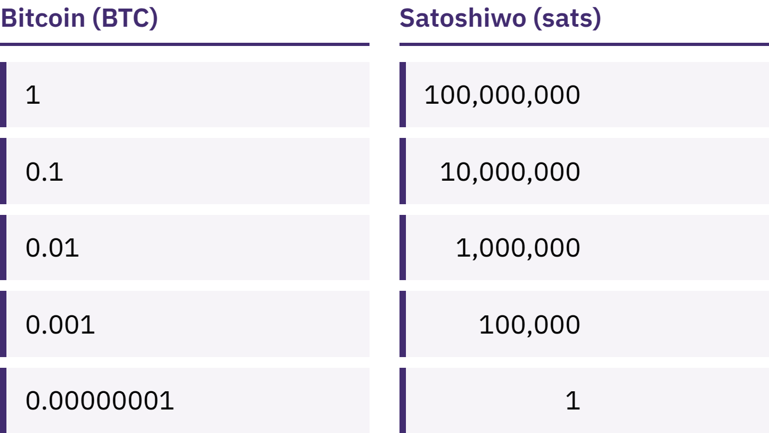
Mehiã be Bitcoin blibo nanɔ mia si o
Woate ŋu ama bitcoin ɖeka ɖe akpa sue 100,000,000 siwo woyɔna be satoshis alo sats me.
Ŋgɔdonya tso Bitcoin ŋu · Nukae nye Bitcoin?
Notes:
Sats 100,000 nanɔ ame si kple bitcoin 0.001 nanɔ ame si fia ga ƒe agbɔsɔsɔ ɖeka. Miɖe susu vodada si nye be Bitcoin xɔ asi akpa le mia si elabena bitcoin ɖeka ƒe asi kɔ la ɖa.

Slide 27
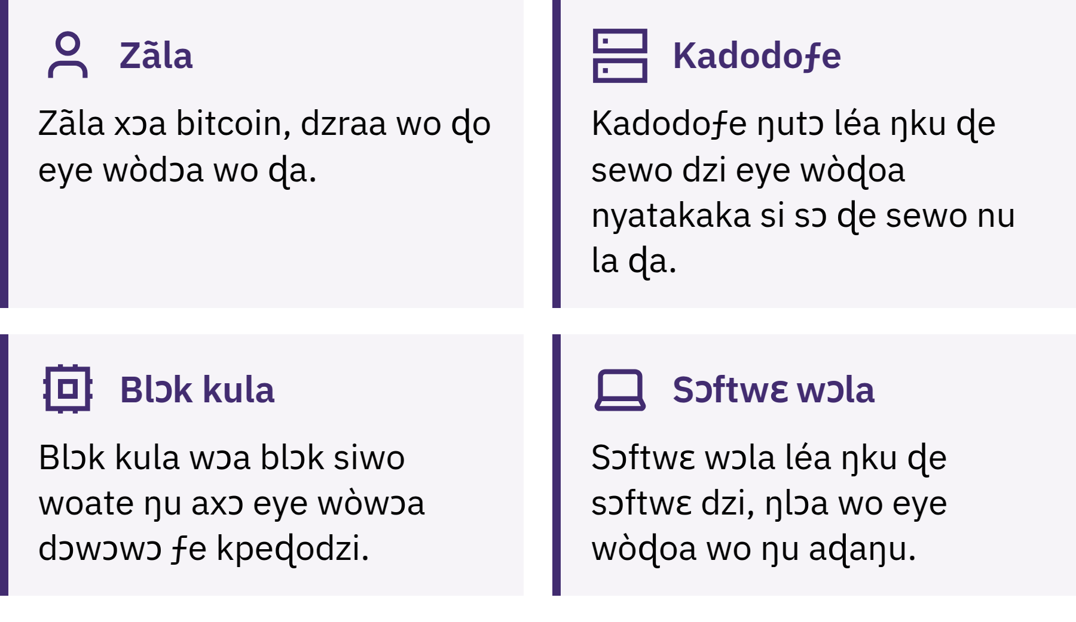
Ame ka naa Bitcoin wɔa dɔ?
Ŋgɔdonya tso Bitcoin ŋu · Nukae nye Bitcoin?
Notes:
Ezãlawo ɖoa bitcoin ɖa, xɔnɛ, eye wokpɔnɛ ɖe asi; node-wo léa ŋku ɖe gaɖoɖo ɖe sia ɖe kple block ɖe sia ɖe ŋu be woawɔ ɖe seawo nu; bitcoin kulawo doa ɖe wo nɔewo ŋu be woatsɔ block yeye akpe ɖe nuŋlɔɖia ŋu le miniti ewo ɖe sia ɖe me kloe. Ame sia ame ate ŋu akpɔ nuŋlɔɖi ma, si nye blockchain, eye egahi geɖe ŋutɔ be woagbugbɔ ae aŋlɔ. Nuxlɔɖi ŋuti nya aɖe: Bitcoin si wotsɔ ŋɔŋlɔdzesi gã B ŋlɔna la fia kadodomɔa alo ɖoɖoa zi geɖe; bitcoin si wotsɔ ŋɔŋlɔdzesi sue b ŋlɔna la fia ga la ŋutɔ.

Slide 28

Ame ka naa Bitcoin wɔa dɔ?
Ŋgɔdonya tso Bitcoin ŋu · Nukae nye Bitcoin?
Notes:
Ezãlawo ɖoa bitcoin ɖa, xɔnɛ, eye wokpɔnɛ ɖe asi; node-wo léa ŋku ɖe gaɖoɖo ɖe sia ɖe kple block ɖe sia ɖe ŋu be woawɔ ɖe seawo nu; bitcoin kulawo doa ɖe wo nɔewo ŋu be woatsɔ block yeye akpe ɖe nuŋlɔɖia ŋu le miniti ewo ɖe sia ɖe me kloe. Ame sia ame ate ŋu akpɔ nuŋlɔɖi ma, si nye blockchain, eye egahi geɖe ŋutɔ be woagbugbɔ ae aŋlɔ. Nuxlɔɖi ŋuti nya aɖe: Bitcoin si wotsɔ ŋɔŋlɔdzesi gã B ŋlɔna la fia kadodomɔa alo ɖoɖoa zi geɖe; bitcoin si wotsɔ ŋɔŋlɔdzesi sue b ŋlɔna la fia ga la ŋutɔ.

Slide 29
Viɖewo kple gbɔdzɔgbɔdzɔwo le Bitcoin ŋu
Eƒe asi ate ŋu atrɔ kabakaba
Zi geɖe la, womate ŋu aɖɔ vodadawo ɖo o
Eƒe xɔxɔ gale seɖoƒe me le teƒe geɖewo
Ewɔwɔ ŋu dɔ le dedie bia be woasrɔ̃ nu aɖewo
Bitcoin tsɔa kpeɖodzi didi kple ame ŋutɔ ƒe agbanɔamedzi ɖena ŋuɖoɖo aɖe si wotsɔna ɖoa dɔwɔƒewo ŋu teƒe. Meɖea afɔku ɖa o.
Ŋgɔdonya tso Bitcoin ŋu · Nukae nye Bitcoin?

Slide 30

Alekee miezãa Bitcoin?
Biabia gbã tso gakotoku ɖe sia ɖe ŋu: ame kae ɖua safuiawo dzi?

Slide 31
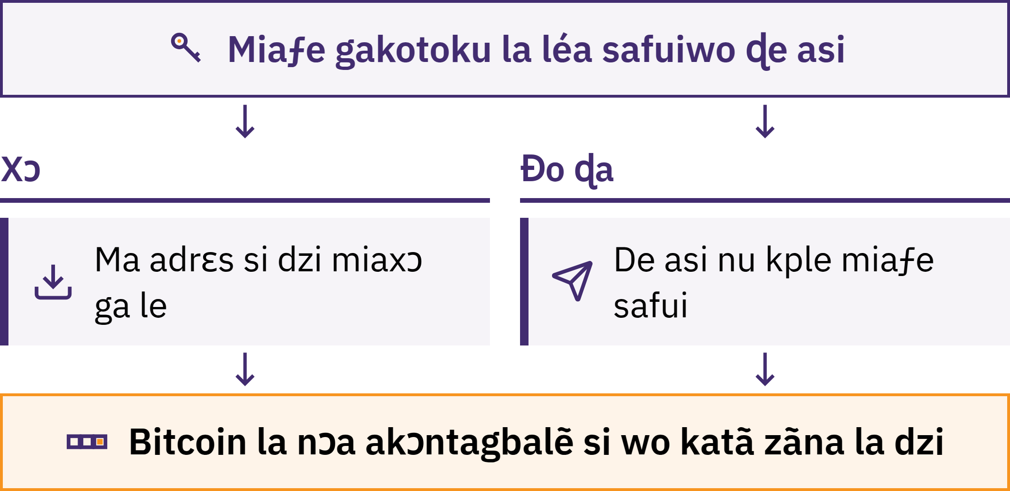
Gakotoku kpɔa safuiwo dzi
Ŋgɔdonya tso Bitcoin ŋu · Alekee miezãa Bitcoin?
Notes:
Bitcoin ƒe gakotoku nye dɔwɔnu, si nye app zi geɖe la, si naa mɔ mia be miaxɔ bitcoin, miakpɔ miaƒe bitcoin eye miaɖoe ɖa. Wometsɔ miaƒe bitcoin ɖoa miaƒe telefon me o: woŋlɔe ɖe blockchain dzi. Gakotoku la kpɔa safui siwo naa mɔ mia be miaɖo kpe edzi be mia tɔe eye miana mɔ fexexe la dzi.

Slide 32
Ame kae lé miaƒe Bitcoin ɖe asi le nyateƒe me?
Miawo ŋutɔ ƒe dzikpɔkpɔ: miawoe kpɔa safuiwo dzi
Ame aɖeke mate ŋu agbugbɔ miaƒe bitcoin na mi o ne gɔmedzedze nyagbe la kple mɔ̃ la bu na mi
Dɔwɔƒe ƒe dzikpɔkpɔ: dɔwɔƒe aɖee léa safuiwo ɖe asi, abe ale si gaɖoƒe wɔna ene
Ga si le miaƒe akɔnta dzi la nye eƒe ŋugbedodo be yeaxe ga na mi; ate ŋu aɖo liƒo na gaɖeɖe, axe mɔ ɖe akɔnta ŋu, fiafitɔwo ate ŋu age ɖe eƒe kɔmputaɖoɖo me, alo wòatu
Dzikpɔkpɔ ƒomevi si miatia la menye miaƒe asixɔxɔ ƒe dodokpɔ o. Nu vevitɔe nye be mianya ƒomevi si miezãna kple nu si dzi miekana ɖo.
Ŋgɔdonya tso Bitcoin ŋu · Alekee miezãa Bitcoin?

Slide 33

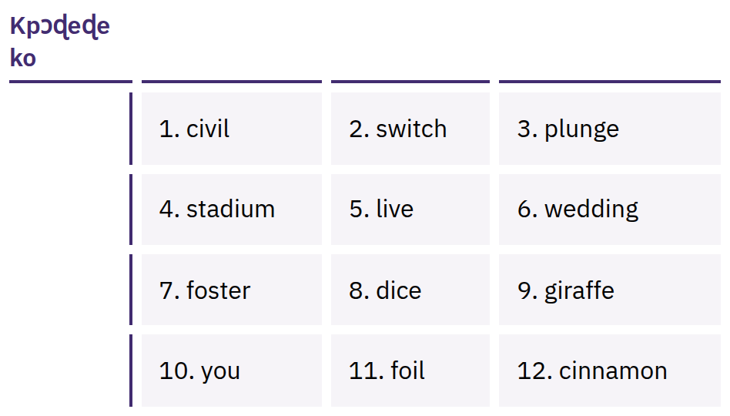
Miaƒe Nuku Nyagbe Na
Mɔɖeɖe Blibo
Nyawo ƒe ɖoɖo aɖe, si me nya 12 alo 24 le zi geɖe la, si ate ŋu awɔ miaƒe safuiwo ake. Ame sia ame si asi ɖoɖo sia le la ate ŋu atsɔ miaƒe bitcoin.
Ŋgɔdonya tso Bitcoin ŋu · Alekee miezãa Bitcoin?
Notes:
Gɔmedzenyaƒoƒoa menye nudzraɖoɖo ko o: enye mɔ si naa ŋusẽ blibo mí be míage ɖe miaƒe gaɖevia me. Ne miele gaɖevia wɔm la, miŋlɔe ɖe agbalẽ dzi pɛpɛpɛ; midzrae ɖo le Internet megbe, le adzame, eye le teƒe si magabu alo agblẽ le o. Migaka eƒe foto gbeɖe o, migaɖoe to imeil dzi o, migadzrae ɖo ɖe lilikpo dzi nuŋɔŋlɔwo me o, migaɖoe ɖe gbedeasi me o, eye migatoe ɖe nyatakakadzraɖoƒe aɖeke me o. Nya siwo woɖe fia la nye kpɔɖeŋu ko; migafia alo ƒo gɔmedzenyaƒoƒo ŋutɔŋutɔ nu ƒu gbeɖe o.

Slide 34

Safuiwo menye mia tɔ o, gaawo
hã menye mia tɔ o.
Ŋgɔdonya tso Bitcoin ŋu · Alekee miezãa Bitcoin?

Slide 35

Hafi miazã akotoku aɖe sia aɖe
Safuiwo: ame kae kpɔa wo dzi, miawo alo dɔwɔƒe aɖe?
Gbugbɔxɔxɔ: nu kae adzɔ ne miaƒe telefon bu alo dɔwɔƒea megali o?
Dzɔtsoƒe: eƒe se dzi nyatakakadzraɖoƒe alo eƒe akɔnta le appwo ƒe dzraƒe, menye kadodo si ame aɖe dɔ ɖe mi oa?
Kɔd: eƒe dzɔtsoƒe kɔd le gaglã eye wole edzi kpɔm ɖaa? (Esia ɖeɖeko menye ɖaseɖiɖi be ele dedie o.)
Gazazãwo: fe kawo woxe ɖe gaɖoɖo, gaxɔxɔ alo gaɖeɖe ta?
Fexexewo: le blockchain dzi, to Lightning dzi, alo wo evea siaa?
Ŋgɔdonya tso Bitcoin ŋu · Alekee miezãa Bitcoin?
Notes:
My First Bitcoin meɖoa aɖaŋu be woazã gakotoku tɔxɛ aɖeke o. Dɔwɔnuwo, fexewo kple wo tɔwo trɔna, eye nu si sɔ na nuto aɖe la ate ŋu masɔ na nuto bubu o. Mifia nusrɔ̃lawo nufiala si le wo nutoa me si dzi woate ŋu aka ɖo.

Slide 36
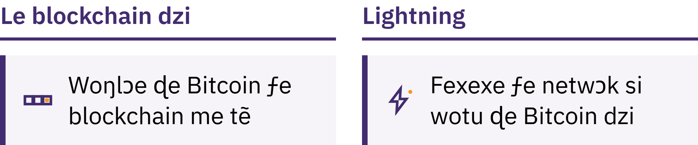
Le Kɔsɔkɔsɔa Dzi kple Lightning
Le blockchain dzi: woŋlɔe tẽ ɖe blockchain me
Lightning: fexexe ƒe kadodo si wotu ɖe Bitcoin dzi hena fexexe sue siwo wowɔna kaba eye zi geɖe, abe kɔfi ƒe ƒleƒle ene
Lightning ƒe gadzraɖoƒe hã ate ŋu anye esi ame bubu kpɔa dzi alo esi eƒe tɔ ŋutɔ kpɔa dzi
Ŋgɔdonya tso Bitcoin ŋu · Alekee miezãa Bitcoin?

Slide 37
Se Etɔ̃ Esi Miele Nu Srɔ̃m
Misrɔ̃ nu gbã. Migawɔ nu le dzidzɔ sã, vɔvɔ̃ alo amefifi ta o.
Midze egɔme vie. Mitsɔ ga home si ƒe bubu mava he fu na mi o la ado dɔwɔnu siwo mienya nyuie o la akpɔ.
Migaka ɖe edzi o, miɖo kpe edzi. Mikpɔ ame la, gaxexe ƒe mɔnu la, adrɛs la kple ga home la me.
Mima gaxɔxɔ ŋuti nyawo, ke migama nya ɣaɣlawo gbeɖe o
Woate ŋu ama adrɛs alo gaxexe ƒe biabia. Womana woƒe gɔmeɖoanyi ƒe nyagbe alo safui ɣaɣla ame bubu gbeɖe o. Nufiala, gakotoku ƒe dɔwɔƒe alo kpekpeɖeŋudɔwɔla aɖeke si wɔa dɔ le mɔ dzɔdzɔe nu mabi wo tso mia si gbeɖe o.
Ŋgɔdonya tso Bitcoin ŋu · Alekee miezãa Bitcoin?

Slide 38

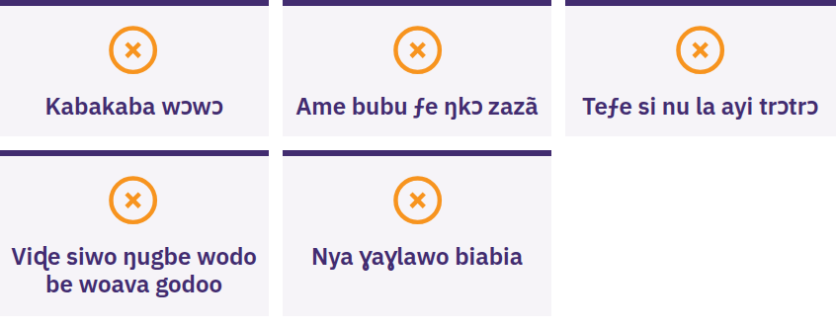
Midzudzɔ, migama naneke o,
migadɔ naneke ɖa o
Mitɔ ne ame aɖe le mia dzi dem be miawɔ nu kaba alo miawɔe le adzame, le viɖe si woakpɔ godoo ŋugbe dom, le biabiam be miaɖo bitcoin ɖa gbã, alo le miaƒe gbugbɔxɔxɔ nyawo biam. Midzudzɔ vie. Migagblɔ naneke na ame aɖeke o. Migaɖo naneke ɖa o. Emegbe la, mito nyatakakadzɔtsoƒe si mienya xoxo dzi ɖo kpe edzi.
Ŋgɔdonya tso Bitcoin ŋu · Alekee miezãa Bitcoin?

Slide 39

Nukae akplɔe ɖo?
Esia nye gɔmedzedze koe.

Slide 40
Nusɔsrɔ̃ vevi ene
Ga nɔa sewo kple dzikaɖeamedzi dzi. Habɔbɔ ʋɛ aɖewo ɖoa fiat ga ƒe agbɔsɔsɔ kple eƒe sewo.
Bitcoin naa se vovovowo. Ga ƒe agbɔsɔsɔ si le gaglãa, si ƒe liƒo li, eye ame sia ame ate ŋu azã, si woate ŋu akpɔ ɖa le esi woaka ɖe edzi ko teƒe.
Dedienɔnɔ vaa gbã. Misrɔ̃ nu gbã, midze egɔme vie, midzro nu sia nu me, eye migana ame aɖeke nanya miaƒe gɔmedzedze nyawo o.
Esia nye gɔmedzedze ko. Afɔɖeɖe si kplɔe ɖo ɖeka si le dedie la sɔ gbɔ.
Ɣeyiɣi aɖe be miaɖe susu le nu ŋu
Mitrɔ yi biabia atɔ̃ siwo le gɔmedzedzea gbɔ. Aleke miaɖo wo ŋu fifia?
Ŋgɔdonya tso Bitcoin ŋu · Nukae akplɔe ɖo?

Slide 41

Bitcoin ƒe Agbalẽdzesi
Afɔɖeɖe si kplɔe ɖo. Eƒe nusrɔ̃ ƒe akpa eneawo akplɔ mi ayi ŋgɔ:
Ga ƒe gɔmesese
Ale si Bitcoin wɔa dɔe
Bitcoin zazã le dedienɔnɔ me
Bitcoin le miaƒe nutoa me
Miyi edzi le nudzodzro me, miyi edzi le biabiawo biam, eye misrɔ̃ nu geɖe le myfirstbitcoin.org.
Míele mɔ kpɔm be míakpɔ mi le míaƒe nusrɔ̃ha si gbɔna me.
Ŋgɔdonya tso Bitcoin ŋu · Nukae akplɔe ɖo?

Slide 42


